Slide 1
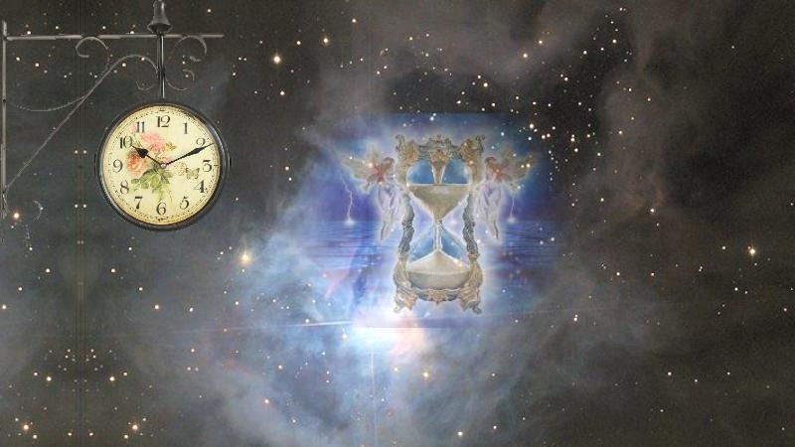
Arrêter les aiguilles
Par Berthe Sylva (1937)
Diaporama © Apex

Slide 2

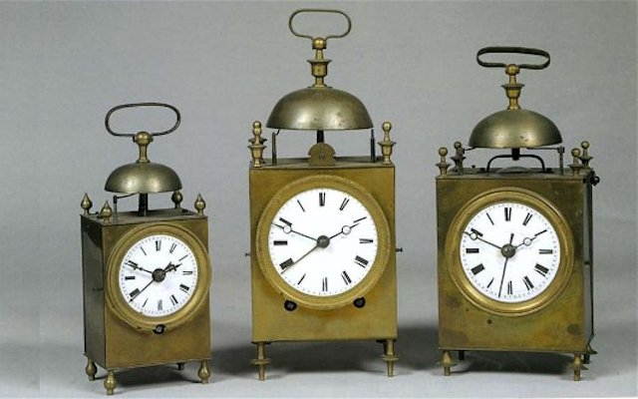

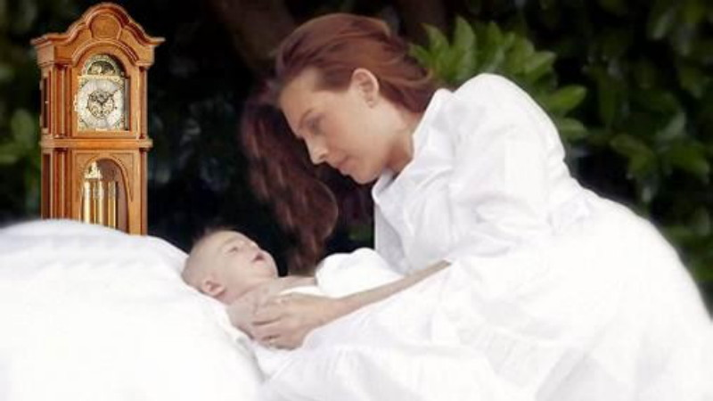
Riches ou pauvres quoi qu'on fasse sur la Terre
Notre existence est une chose éphémère
Et des pendules le tic tac incessant
Semble nous dire « Tout passe avec le temps »
Voici l'enfant qui vient de v'nir au monde
Sa mère penchée vers sa petite tête blonde
Vers la pendule placée près de son lit
Jette un regard et soucieuse se dit
Arrêter les aiguilles
Par Berthe Sylva (1937)
Diaporama © Apex

Slide 3
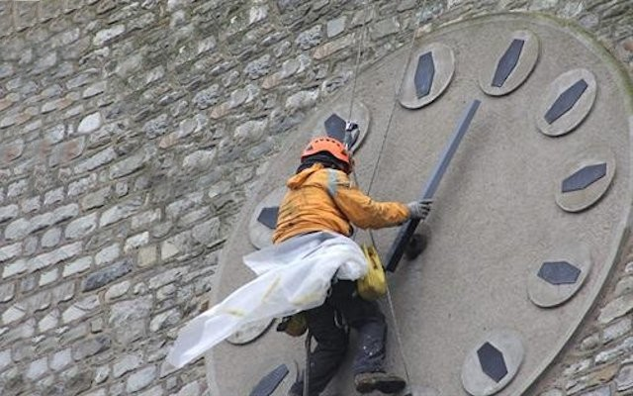
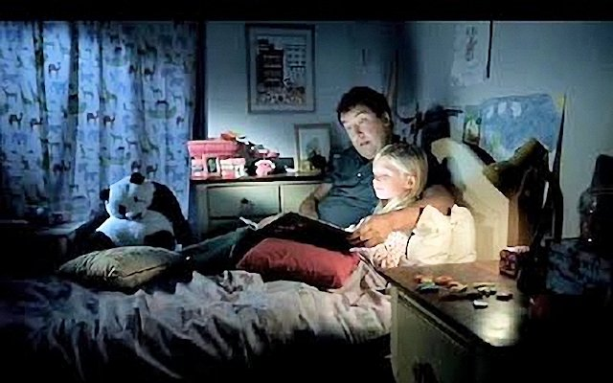


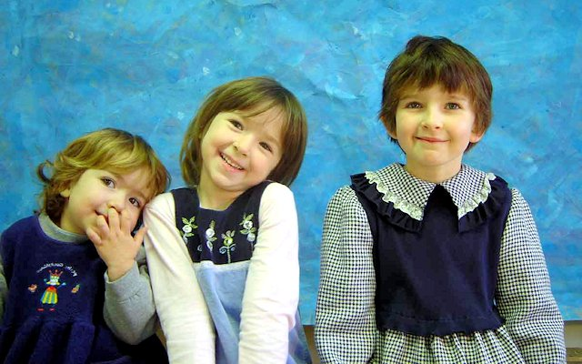
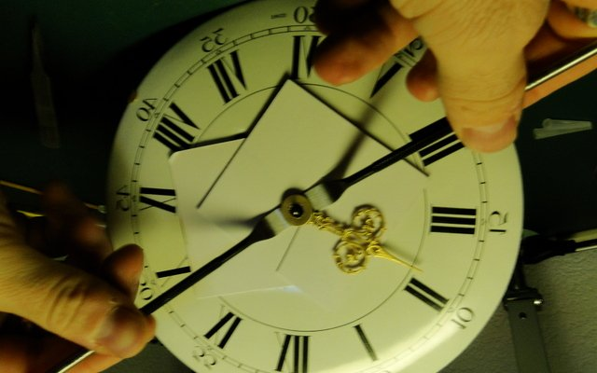
Voici l'enfant qui vient de v'nir au monde
Sa mère penchée vers sa petite tête blonde
Vers la pendule placée près de son lit
Jette un regard et soucieuse se dit
Si l'on pouvait arrêter les aiguilles
Au cadran qui marque les heures de la vie
Nos p'tits enfants si mignons, si gentils
N' grandiraient pas pour déserter leur nid
Lorsqu'à vingt ans, un jour, ils se marient
Sans un regret, ils partent et vous oublient
Et les mamans dont ils brisent l'espoir
Pensent "On voudrait près d' soi toujours les voir
Rester petits garçons ou petites filles
Si l'on pouvait arrêter les aiguilles

Slide 4
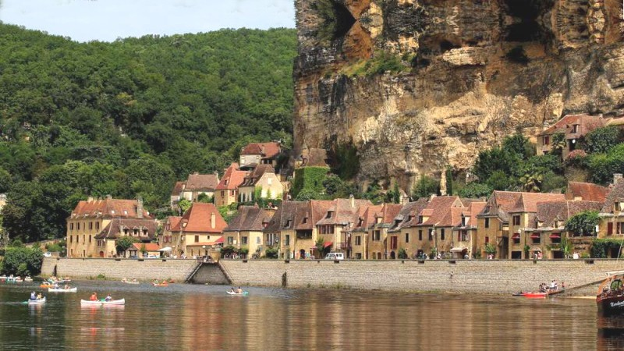
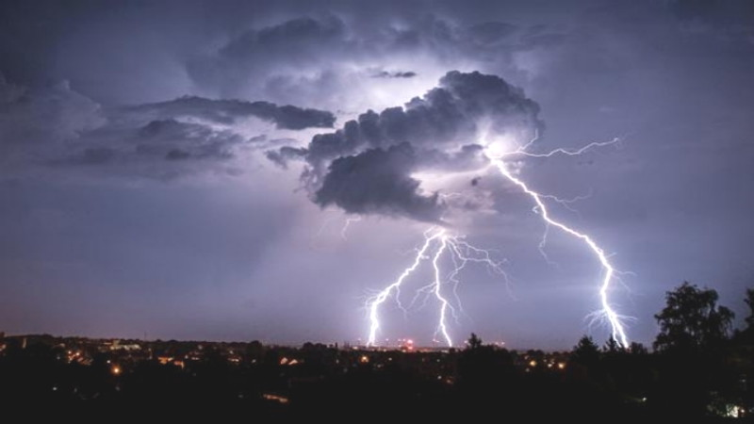
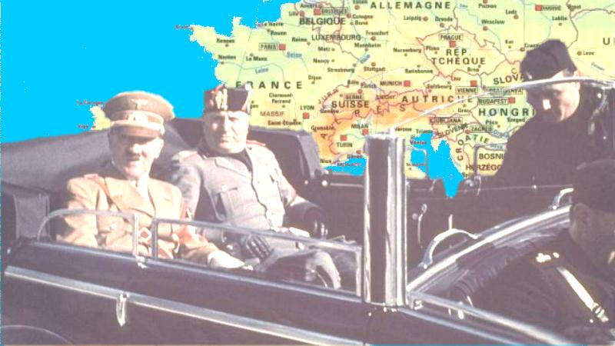
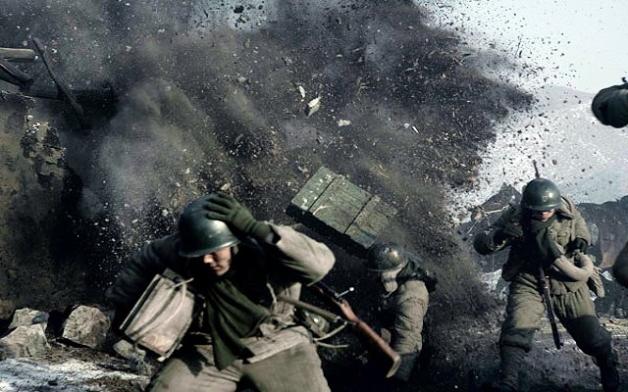
Et les mamans dont ils brisent l'espoir
Pensent "On voudrait près d' soi toujours les voir
Rester petits garçons ou petites filles
Si l'on pouvait arrêter les aiguilles"
Dans les campagnes ainsi que dans les villes
Règne le calme et chacun vit tranquille
Sans se douter qu'un orage gronde au loin
Pour bouleverser la paix du genre humain
Un peu partout, en Europe, en Afrique
Les noirs dessous de l'infâme politique
Sèment la guerre, horreur de tous les temps,
Que nul ne peut arrêter et pourtant

Slide 5
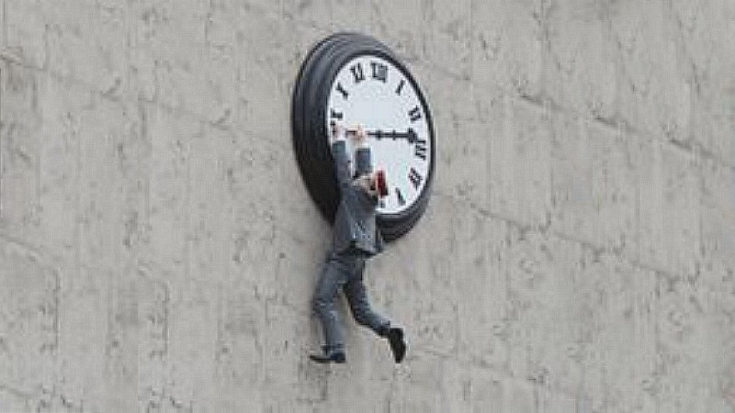
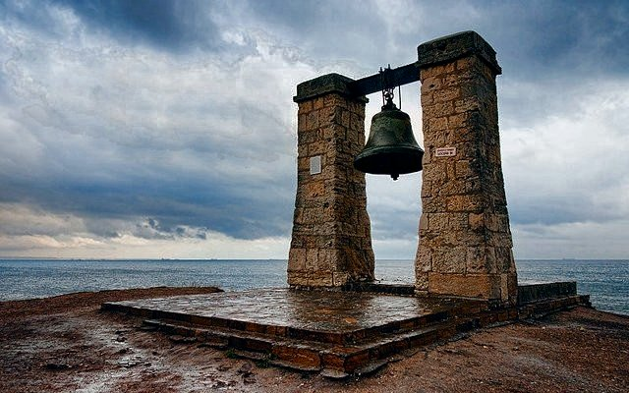
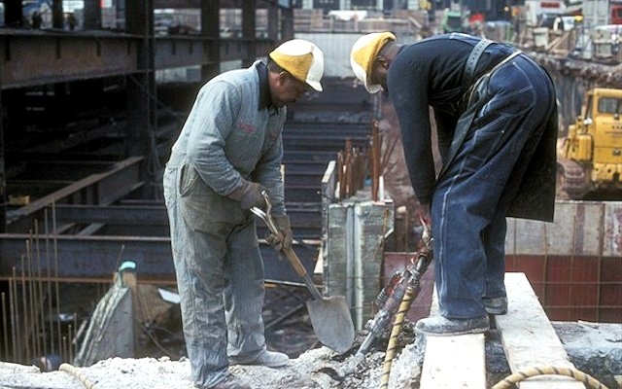
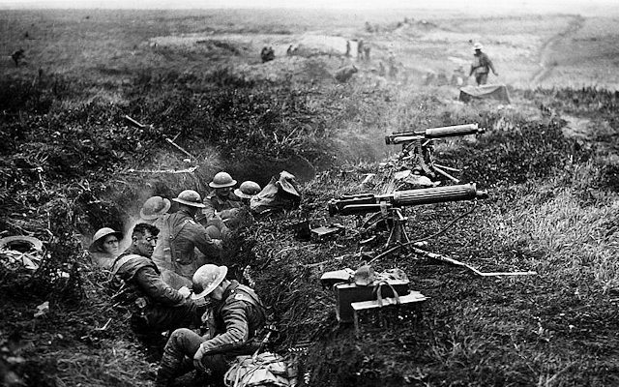
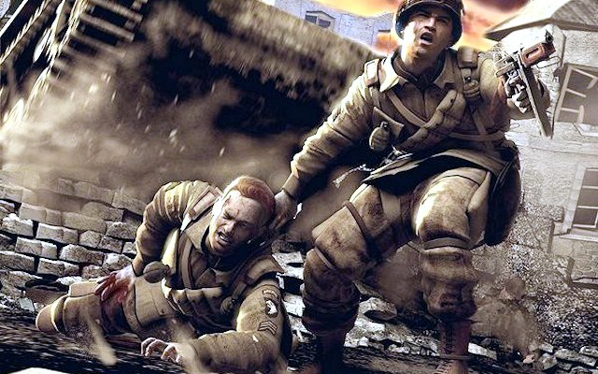
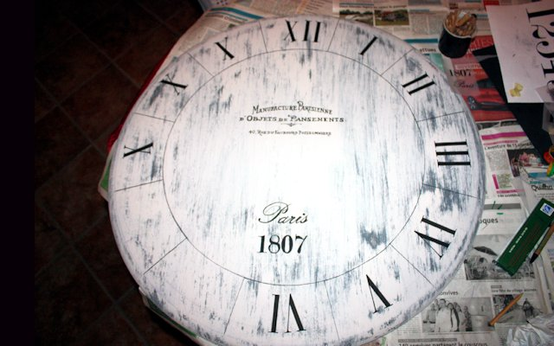
Un peu partout, en Europe, en Afrique
Les noirs dessous de l'infâme politique
Sèment la guerre, horreur de tous les temps,
Que nul ne peut arrêter et pourtant
Si l'on pouvait arrêter les aiguilles
Au cadran qui marque les heures de la vie
On n'entendrait plus le tocsin sonner
Pour enlever nos fils à leurs foyers
Quand à l'instant où tous les bras travaillent
Quoi de plus triste que l'heure des batailles
Peut-être qu'un jour retrouvant sa raison
L'homme maudira la guerre et ses passions
Plus de tueries ni d'hommes qui fusillent
Si l'on pouvait arrêter les aiguilles

Slide 6

F I N
Quoi de plus triste que l'heure des batailles
Peut-être qu'un jour retrouvant sa raison
L'homme maudira la guerre et ses passions
Plus de tueries ni d'hommes qui fusillent
Si l'on pouvait arrêter les aiguilles
Touche Esc pour quitter

